Slide 1

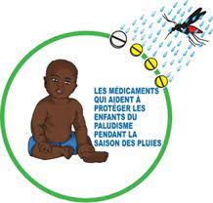









5ÈME RÉUNION ANNUELLE DE L'ALLIANCE CPS
DU 27 AU 29 FEVRIER 2024 A ABUJA (NIGERIA)
CHIMIOPRÉVENTION DU PALUDISME SAISONNIER (CPS)
Campagne 2023
République de Guinée
Presentateur : Dr Yaya BARRY, Point Focal CPS au PNLP

Slide 2









Informations sommaires pour 2023 et plans pour les campagnes 2024
 |  | 2023 | 2024
 | Dates de début et de fin | 05 Juillet – 02 octobre 23 (04 Juin-28 Sept 23 Dabola) | Juillet –Octobre 2024 (Juin-Octobre 24 Dabola)
 | Nombre de cycles | 4 (16 DS) & 5 (Dabola) | 4 (16 DS) & 5 (Dabola)
 | Nombre de districts ciblés | 17 | 17
 | Nombre d'enfants ciblés | 1 158 888 | 1 187 354
 | Nombre d'enfants couverts | 1 121 028 en 4 CPS et 47 004 en 5 CPS (Dabola) | NA
 | Tranches d’age couvertes | 3 – 59 mois | 3 – 59 mois
 | % d'enfants ciblés recevant tous les cycles | 97% en 4CPS et 99% en 5CPS (Dabola) | NA
 | Des tests de résistance aux médicaments ou des études d'efficacité ont-ils été réalisés? (O/N) | NON | OUI
 | GAP
V
V
V
V
V
V
V
V
V

Slide 3
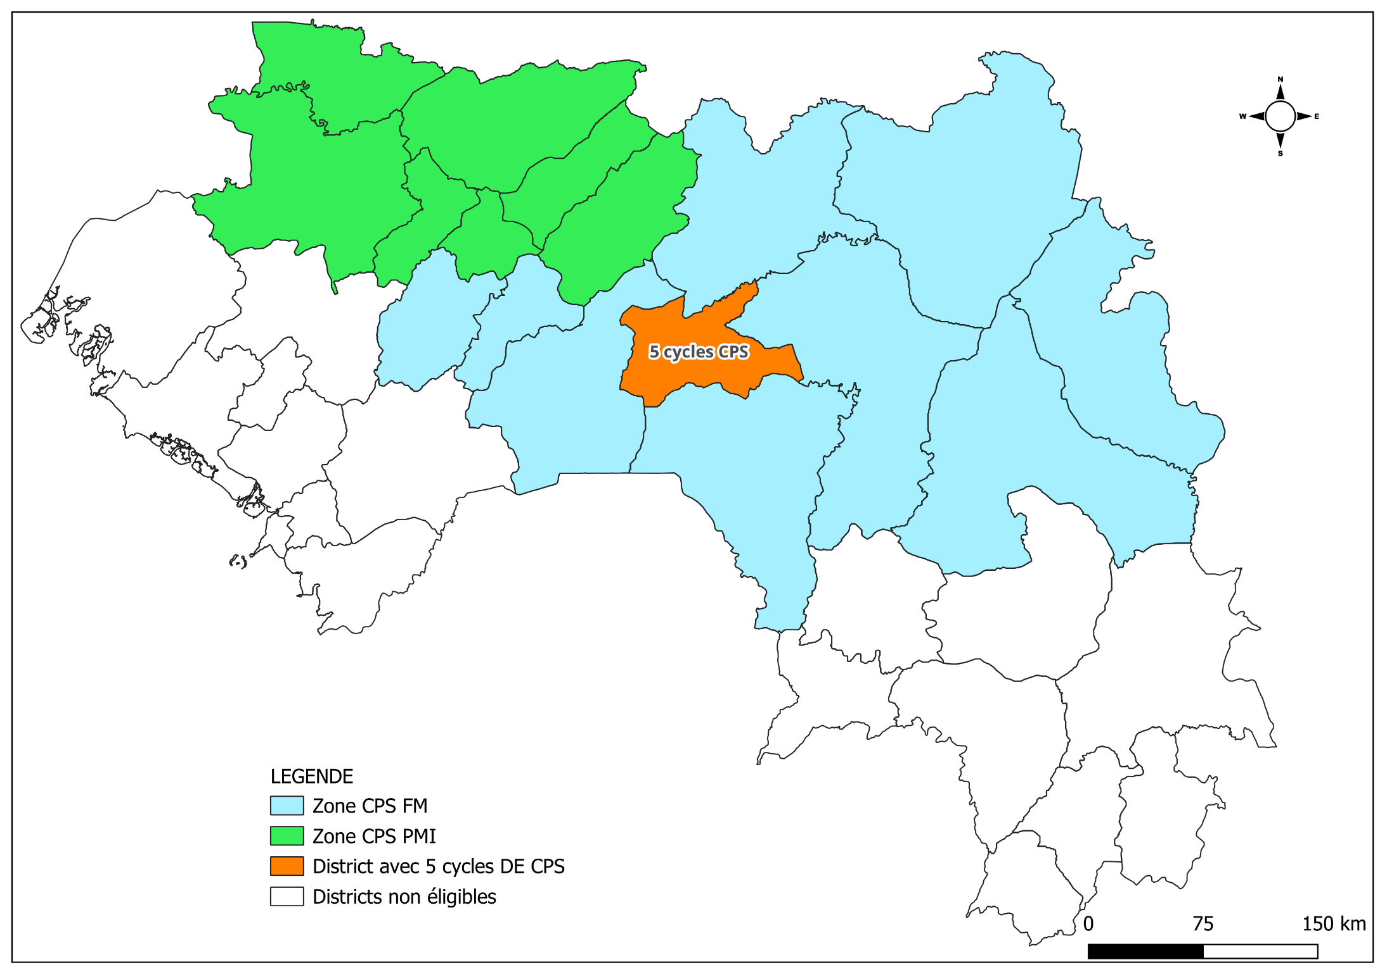
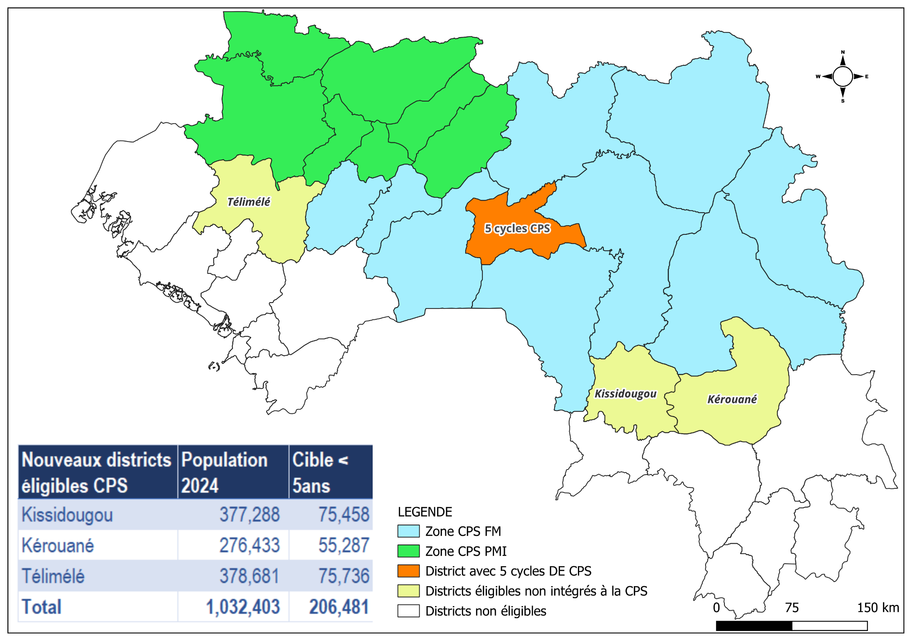
Carte du pays montrant les districts de mise en œuvre de la CPS
Zones couvertes – 2023
Zones ciblées – 2024

Slide 4
FOCUS SUR LA NUMÉRISATION

Slide 5



Principaux enseignements tirés / innovation en 2023 : Focus Numerisation
Quel était le problème que vous essayiez de résoudre ? Par exemple : Amélioration de la planification, de la mise en œuvre, du suivi et de l'évaluation, Maitrise des coûts ?
Assurer l’archivage électronique des données pour améliorer la planification des campagnes CPS
Améliorer la mise en œuvre à travers :
  Accès facile et rapide aux données;
  Amélioration de la qualité des données ;
  Reduction de la masse des documents version papier;
  Assurance de la complétude et de la cohérence des données ;
  Réduire le cout de reprographie de outils.
Notes:
Le suivi journalier des couvertures, des effets secondaires ,rattrapage dans les zones de faibles couverture; Harmonisation des approaches pour les réunions journalières

Slide 6

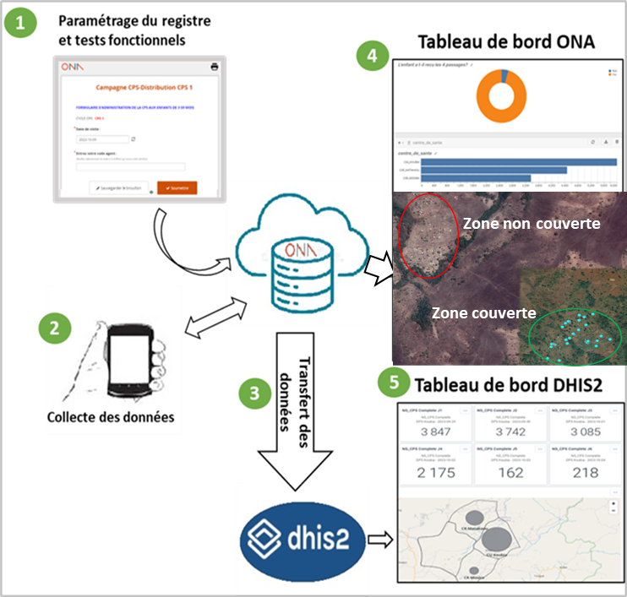
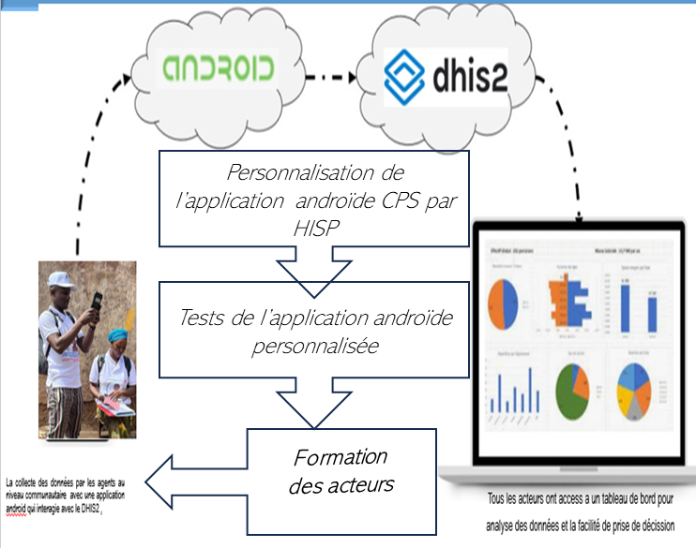
Principaux enseignements tirés / innovation en 2023 : Focus Digitalisation
Quelle a été la conception de la numérisation ?
DIGITALISATION DONNÉES INDIVIDUELLES
Plateforme utilisée: DHIS2, ONA DATA
Applications collecte : Kobo Collect, Mass Campaign
Type de données: données individuelles;
Niveau de saisie : agents distributeurs ;
Revue & paramétrage
Transfert données ONA ➔DHIS2
Formation des acteurs ;
Dotation tablettes & accessoires;
Suivi de la mise en œuvre
Zone pilote de Koubia (3 CS)
Zone pilote de Dalaba (10 CS)

Slide 7

Principaux enseignements tirés / innovation en 2023 : Focus Digitalisation
DÉFIS
Comment assurer la digitalisation de la collecte des données individuelles en maintenant l’approche de collecte traditionnelle (Outils papiers)
Comment améliorer la supervision de la campagne ?
Comment assurer la complétude des données CPS dans les outils digitaux
Quels sont les défis que vous avez dû relever ?

Slide 8

Principaux enseignements tirés / innovation en 2023 : Focus Digitalisation
Que feriez-vous différemment à l'avenir ?
Extension de la digitalisation des données individuelles dans d’autres districts sanitaires
Choisir une seule application pour le pays après évaluation des deux solutions
Digitalisation des outils de suivi de la campagne CPS (grilles de supervision, monitorage…)

Slide 9
FOCUS: COUPLAGE DE LA CPS À D’AUTRES INTERVENTIONS DE SANTÉ

Slide 10
Principaux enseignements tirés / innovation en 2023 : Pérennisation de la CPS
Quel était le problème que vous essayiez de résoudre ? Par exemple : Amélioration de la planification, de la mise en œuvre, du suivi et de l'évaluation, maîtrise des coûts
    Amélioration d’autres indicateurs (PNLP, PEV, SR) à travers la campagne CPS
    Faible contribution de l’Etat dans le financement de la CPS/mutualisation
    Gérer les interférences avec les autres interventions

Slide 11
APPROCHE METHODOLOGIQUE 1/3
Principaux enseignements tirés / innovation en 2023 : Pérennisation de la CPS
Quelle était la conception de l'innovation ? 1/2
Période : 3ème et 4ème cycles CPS 2023
Cibles :
  < 5 ans et femmes enceintes (PEV)
Parties prenantes : PNLP, IRS, DPS, superviseurs de proximité, agents distributeurs, leaders communautaires, communauté et PTF
PHASE PREPARATOIRE
Réunions virtuelles des parties prenantes (PNLP, IRS, DPS, CRS, USAID | Notre Santé)
Plaidoyer auprès des autorités sanitaires et communauté
Reprographie des outils
Orientation des acteurs
Identification des fiches en souffrance dans les CS

Slide 12
APPROCHE METHODOLOGIQUE 2/3
Principaux enseignements tirés / innovation en 2023 : Pérennisation de la CPS
Quelle était la conception de l'innovation ? 2/2
PHASE DE MISE EN ŒUVRE:
Distribution des médicaments de la CPS;
Recherche active et référence des enfants et FE en retard (Vaccination et CPN).
Rattrapage des cibles PEV et CPN
Durée 5 jours
Collecte, analyse des données
Distribution des médicaments de la CPS;
Recherche active des cas de fièvre dans les ménages
Réalisation des TDR Palu
Traitement des cas simples confirmés
Références des cas graves
Collecte, analyse des données
PHASE DE SYNTHÈSE PAR NIVEAU: CS, DPS, IRS

Slide 13
APPROCHE METHODOLOGIQUE 3/3
Principaux enseignements tirés / innovation en 2023 : Pérennisation de la CPS
Quelle était la conception annuelle de L’innovation en 2023 ? Mutualisation passive de la CPS avec le rattrapage des cibles PEV/CPN
RÔLES ET RESPONSABILITÉS DES ACTEURS AU NIVEAU OPÉRATIONNEL
Superviseurs de proximité (CCS/Animateurs)
Equipe de distribution CPS
Rattrapage des cibles au PS/CS
(Agents PEV et CPN)
Coordination
Supervision
Formation
Saisie et remontée des données
Recherche active des cibles PEV/CPN en retard (Fiches en souffrance et zéro dose);
Sensibilisation
Référence au PS ou CS
Dépistage et traitement des cas simples et référence des cas graves
Remplissage des outils
Rattrapages des cibles référées ;
Sensibilisation
Remplissage des outils

Slide 14
Principaux enseignements tirés / innovation en 2023 : Pérennisation de la CPS
Principaux résultats de la mutualisation – 1/4
COUVERTURES DES ENFANTS CIBLES PAR CYCLE DE CPS
PASSAGE | NOMBRE D’ENFANTS ATTENDU DE 03 – 59 MOIS | NOMBRE D’ENFANTS COUVERTS DE 03 – 59 MOIS | % D’ENFANTS COUVERTS
PASSAGE 1 | 1,158,888 | 1,171,574 | 101%
PASSAGE 2 | 1,158,888 | 1,195,161 | 103%
PASSAGE 3 | 1,158,888 | 1,208,354 | 104%
PASSAGE 4 | 1,158,888 | 1 214 768 | 105%
PASSAGE 5 (DABOLA) | 47,604 | 49,997 | 105%
4 PASSAGES | 1,158,888 | 1,121,028 | 97%
5 PASSAGES (DABOLA) | 47,604 | 47,004 | 99%

Slide 15
Principaux enseignements tirés / innovation en 2023 : Pérennisation de la CPS
Principaux résultats de la mutualisation – 2/3
RATTRAPAGE DES CIBLES PEV ET CPN PENDANT LA CPS
Antigènes | Doses en retard identifiées | Doses rattrapées | Taux de rattrapage
BCG | 178 | 111 | 62%
Penta | 748 | 565 | 72%
VPO | 941 | 701 | 74%
VPI | 257 | 192 | 75%
VAR | 387 | 309 | 80%
VAA | 236 | 180 | 76%
MenA | 313 | 203 | 65%
Services | Identifiés | Rattrapés | Taux de rattrapage
CPN | 787 | 581 | 74%
Td | 430 | 238 | 55%
SP | 773 | 567 | 73%
MILDA | 148 | 83 | 56%

Slide 16

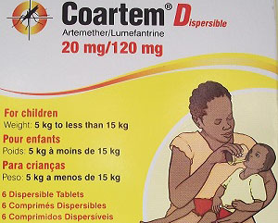
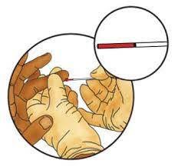


Principaux enseignements tirés / innovation en 2023 : Pérennisation de la CPS
Principaux résultats de la mutualisation – 3/3
PRISE EN CHARGE COMMUNAUTAIRE DU PALUDISME PENDANT LA CPS 2023
12949 cas de fièvre
5093 traités avec CTA
12928 testés par TDR palu
28 cas référés vers les FOSA
5121 confirmés (40% positivité)

Slide 17
Principaux enseignements tirés / innovation en 2023 : Pérennisation de la CPS
DÉFIS
Coordination de la mise en œuvre entre les deux programmes (PNLP & PEV) et les partenaires
Effectivité de la mutualisation en l’absence de financement
Adhésion des bénéficiaires à l’initiative
Quels sont les défis que vous avez dû relever ?

Slide 18
Principaux enseignements tirés / innovation en 2023 : Pérennisation de la CPS
Que feriez-vous différemment à l'avenir ?
Plaidoyer auprès de l’Etat en faveur de la mobilisation des ressources pour le financement de la CPS ;
Respect du chronogramme de mise en œuvre ;
Réalisation de la mutualisation à partir du 1er passage et extension à tous les districts CPS ;
Vulgarisation de la vidéo sur l’administration des médicaments CPS dans la communauté ;
Digitalisation des données de la mutualisation au niveau communautaire.

Slide 19




